Slide 1
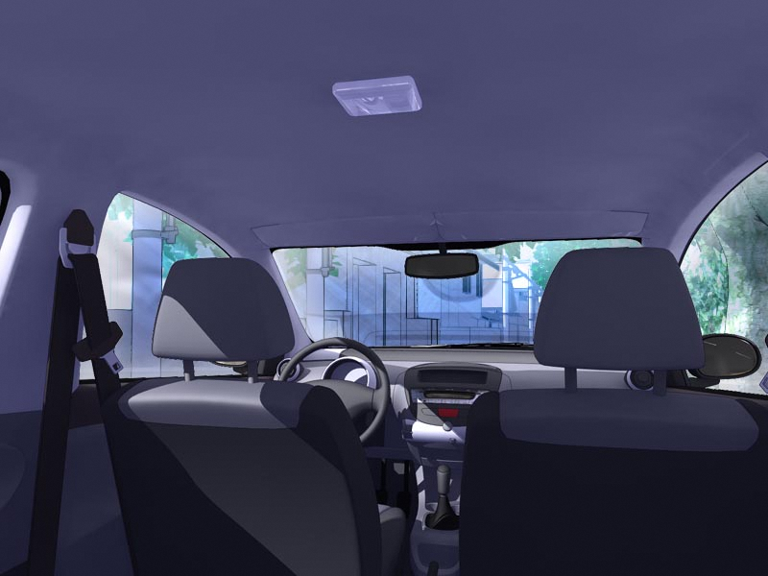
車内熱中症監視システム

Slide 2
目次
現状
課題
商品提案
機能説明（車内監視）
機能説明（通知）
機能説明（アプリケーション）
参考資料

Slide 3
現状
・猛暑日(35℃以上)の場合、
温度対策をしていない車内の温度は瞬く間に熱中症危険温度に達する。
WBGTによる 温度基準域 | 注意すべき 生活活動の目安
危険 31℃以上 | 全ての生活活動で起こる危険性
厳重警戒 28℃以上31℃未満 | 中等度以上の生活活動で起こる危険性
注意 25℃未満 | 強い生活活動で起こる危険性
https://seikishou.jp/cms/wp-content/files/yobousisin210603/20210604-114336.pdf
を元に作成
https://jaf.or.jp/common/safety-drive/car-learning/user-test/temperature/summer
を元に作成

Slide 4
課題
・日本に留まらず、世界でも
車内放置による熱中症が
毎年のように起きている。
・原因を「監督者の責任」の一言
で片づけられている事が多い。
https://www.aisin.com/jp/aithink/innovation/blog/005653.htmlを元に作成

Slide 5
「車内熱中症監視システム」について
車内の人や温度を監視し、危険だと判断したとき
車両保有者にアラートを出すシステム。
車内放置による熱中症を
「車両側のシステム」で防ぐことが可能！！

Slide 6
商品機能
車内監視機能
アラート機能
アプリケーション機能
人間の有無
車両保有者のスマートフォンにアラートを飛ばす
温度監視
車からの通知を受け取る
車から音を出し、周囲に危険を通達
遠隔で車の開錠やエアコンの操作を行う

Slide 7
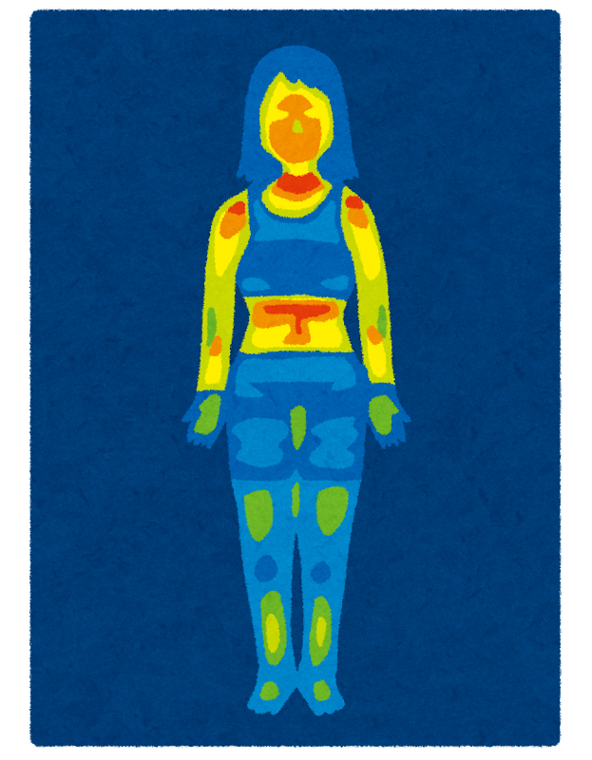
車内監視機能
機能説明
１．車内に人が取り残されていないかを監視する。
２. 車内の温度を監視する。
360°カメラ ＋ サーモグラフィカメラ を使用

Slide 8
通知機能(スマートフォン)
機能説明
・車内監視機能で得た情報から、二種類のアラートを出す。
通常アラート
内容：危険性は無いが、車内に人がいることを知らせる。
条件例：車内温度は正常だが、車内に人がいる
緊急アラート
内容：車内に人が放置されており、大変危険な状態であることを知らせる。
条件例： 車内に人がいるかつ、車内温度が高い

Slide 9
通知機能(車)
機能説明
車から音を出し、周囲に危険を知らせる。
自動：緊急アラート発動から10分間以上経過しても状況が改善されない場合
手動：車の所有者がアプリケーションを使用して作動させた場合

Slide 10
アプリケーション機能
機能説明
１．アラート通知を受け取る
２．エアコンの作動/解除
３．スマホから遠隔で通知機能(車)の作動/解除
４．緊急時の車の開錠
５．緊急時の救急連絡

Slide 11
参考資料
①AI Think 「明日の”笑顔”を守りたい。」
https://www.aisin.com/jp/aithink/innovation/blog/005653.html
（最終参照2022-09-27）
②JAF 真夏の車内温度(JAFユーザーテスト)
https://jaf.or.jp/common/safety-drive/car-learning/user-test/temperature/summer
（最終参照2022-09-27）
③360度サーモグラフィで高齢者を見守り、AIの行動認識からデータ活用へ：クロスエッジラボ
https://www.seitaikai.com/post/crossedgelab
（最終参照2022-09-27）

